Slide 1
TP5: SimuProc
Las etapas de ejecución de un procesador son 2
Fetch: recupera la instrucción y los datos
Execute: decodifica el código de operación y lo ejecuta
Introducción a la Computación Cursada 2008

Slide 2
TP5: SimuProc
En los siguientes slices se podrá ver paso a paso como evolucionan durante la ejecución de un programa que suma 3 nros almacenados en la memoria (posc. 010x0,011x0, 012x0) los registros de Simuproc
La notación usada para expresar posc. de memoria será en hexadecimal con el formato: ---x0
Introducción a la Computación Cursada 2008

Slide 3
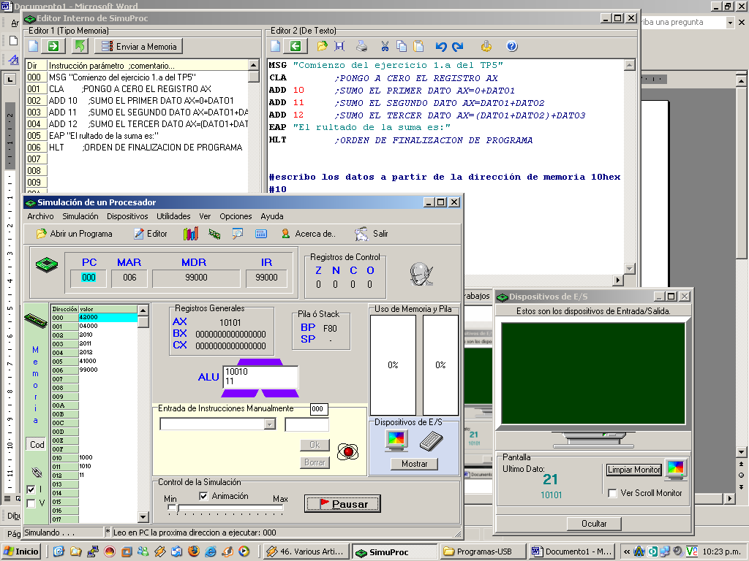
TP5: SimuProc
Al comenzar al ejecución del programa el simulador SIEMPRE carga PC con la dirección de memoria 000x0

Slide 4
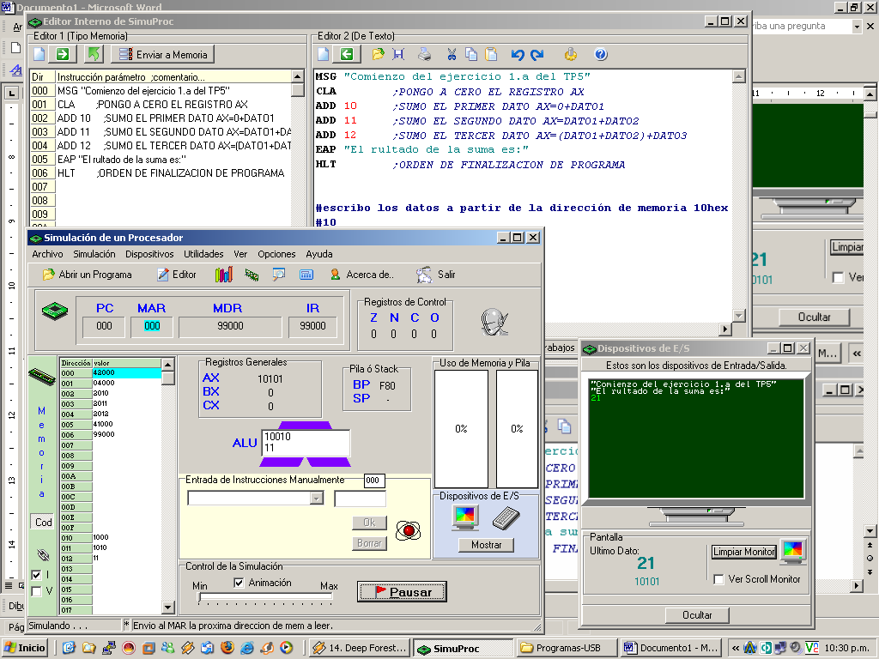
TP5: SimuProc
Se envía al MAR la dirección apuntada por el PC

Slide 5
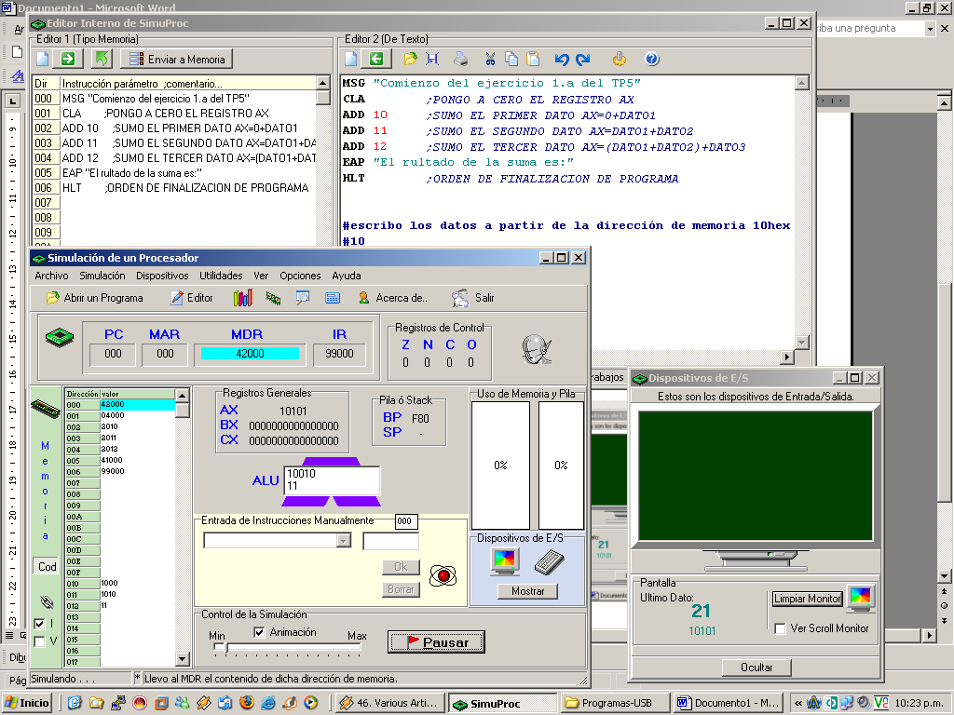
TP5: SimuProc
Se carga el MDR con el contenido de la dirección de memoria apuntada por el MAR

Slide 6
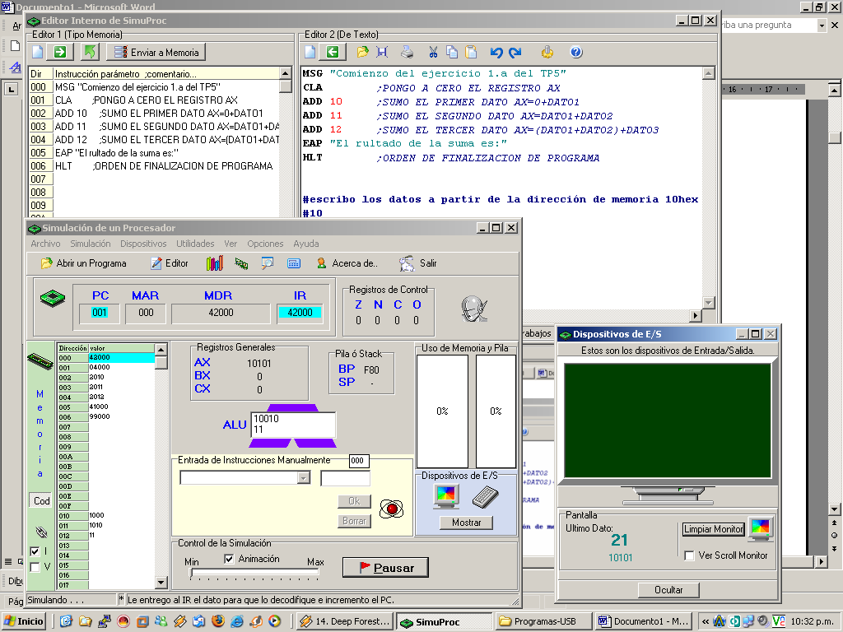
TP5: SimuProc
Se transfiere el contenido del MDR al IR para que sea posteriormente decodificado. Simultáneamente se incrementa el PC

Slide 7
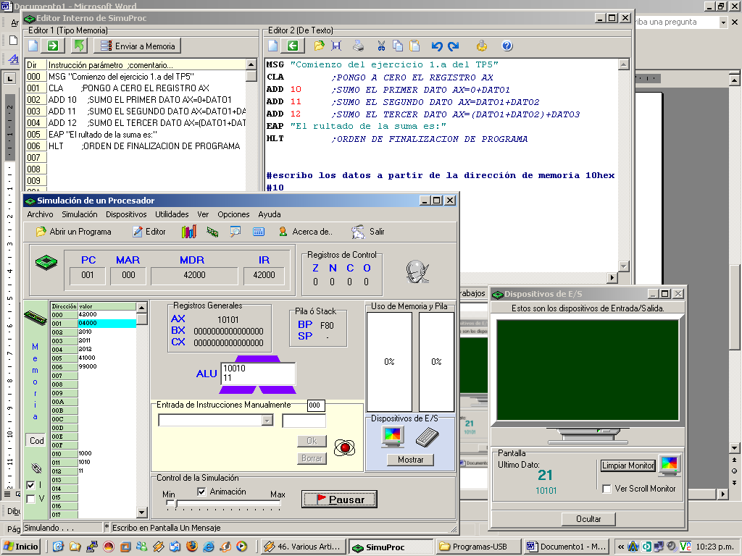
TP5: SimuProc
Se imprime en la salida estándar (la pantalla) el mensaje indicado en la instrucción

Slide 8
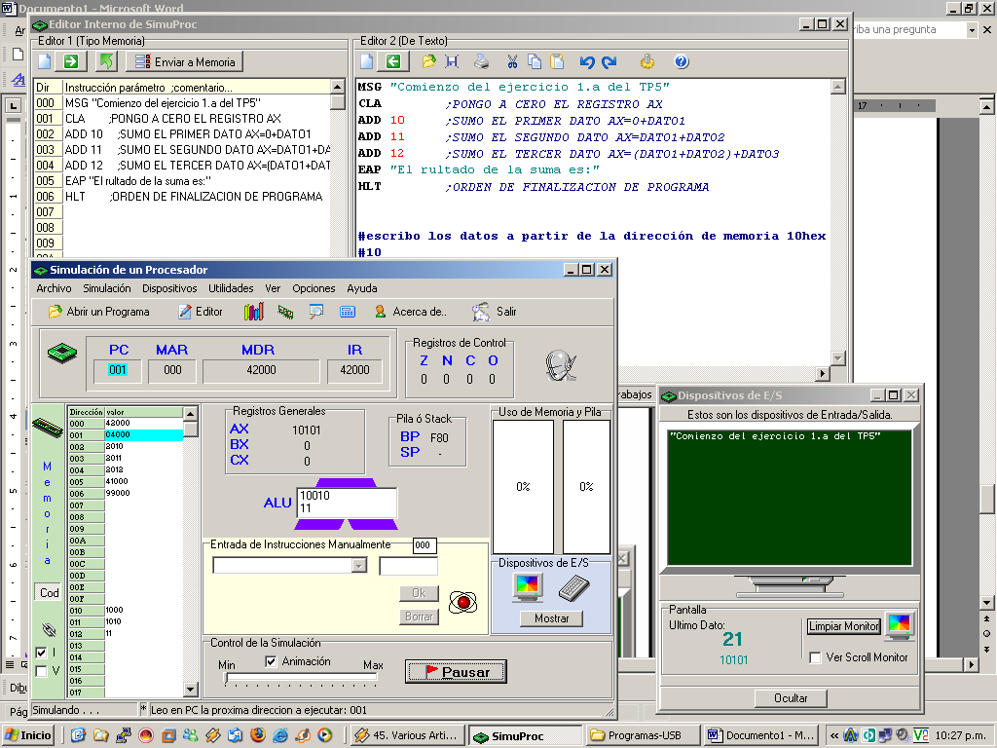
TP5: SimuProc
En este instante se puede visualizar el resultado de la instr. anterior
Se lee la próxima instrucción a ejecutar en el PC

Slide 9
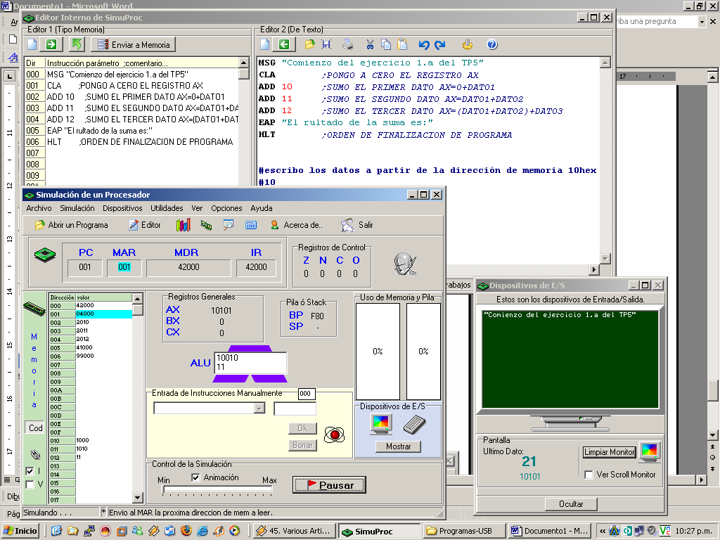
TP5: SimuProc
Se transfiere al MAR la dirección de memoria a leer

Slide 10

TP5: SimuProc
Se carga en el MDR el contenido de la dirección de memoria indicada en el MAR

Slide 11

TP5: SimuProc
Se carga en el IR para que la instrucción sea decodificada e incremente el PC

Slide 12
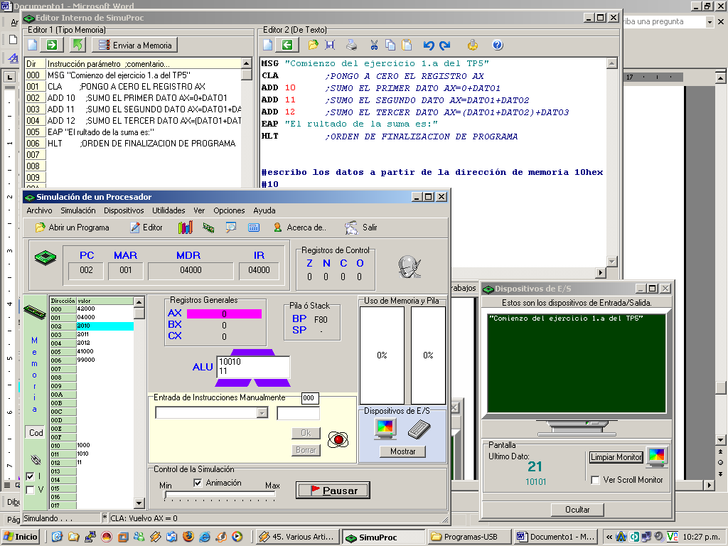
TP5: SimuProc
Se ejecuta la instrucción
En éste caso se inicializa el registro AX seteandolo a cero (0)
¿porqué cree que es necesario inicializar el registro?

Slide 13

TP5: SimuProc
Se lee la próxima instrucción a ejecutar en el PC

Slide 14

TP5: SimuProc
Envío al MAR la dirección de memoria

Slide 15

TP5: SimuProc
Se transfiere al MDR el contenido de la dir de memoria 002x0

Slide 16

TP5: SimuProc
Le transfiero al IR la instrucción CO: 20 OP: 10
CO: código de operación
OP: operando

Slide 17

TP5: SimuProc
Cargo en el MAR la dirección de memoria donde está el dato en este caso 10x0

Slide 18

TP5: SimuProc
Recupero el dato cargado en 10x0 y lo cargo en MDR

Slide 19

TP5: SimuProc
Se leen los datos que han de ser usados para la suma.
Contenido de AX y MDR

Slide 20
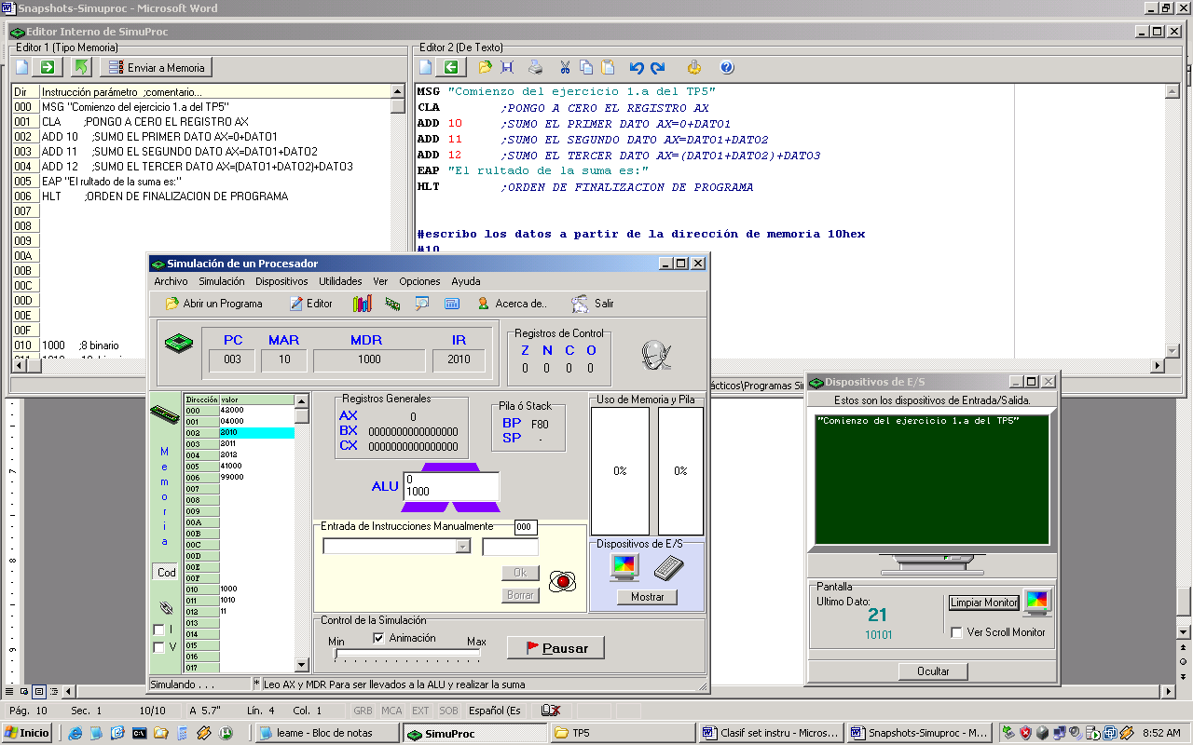
TP5: SimuProc
Los datos ya se encuentran cargado en la ALU y listos para ser operados

Slide 21

TP5: SimuProc
Una vez realizada la suma inmediatamente se carga en AX el resultado.
No perder de vista esto ya que el valor anterior de AX es reemplazado destruyendo el anterior

Slide 22

TP5: SimuProc
… y comienza el ciclo nuevamente.
Se lee en el PC la próxima dirección de memoria

Slide 23
TP5: SimuProc
Las instrucciones que continúan tienen un desarrollo similar por lo que la traza del programa saltará directamente a la dirección de memoria 005x0
Introducción a la Computación Cursada 2008

Slide 24

TP5: SimuProc
Ya con los tres datos sumados y con dicho resultado cargado en AX….el contador de programa apunta a la dir de memoria 005x0

Slide 25
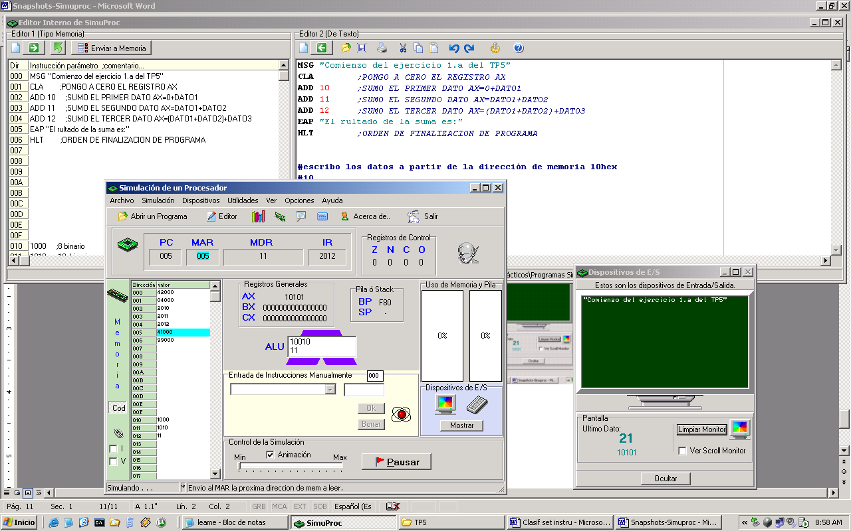
TP5: SimuProc
El MAR ya tiene la dirección de memoria que va a ser leída

Slide 26
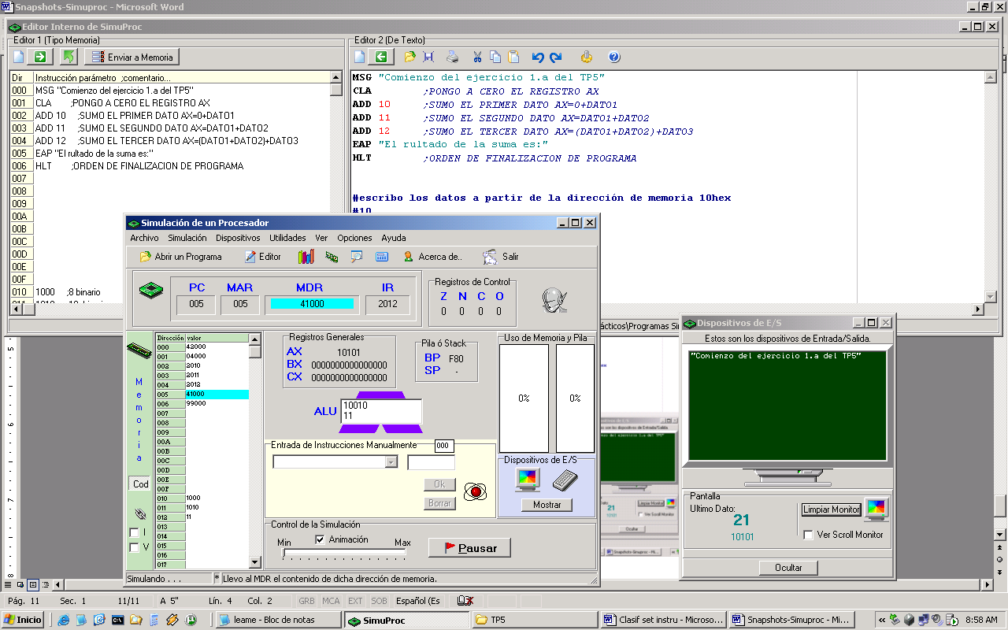
TP5: SimuProc
El MDR ya ha cargado el contenido de la dirección de memoria 005x0

Slide 27
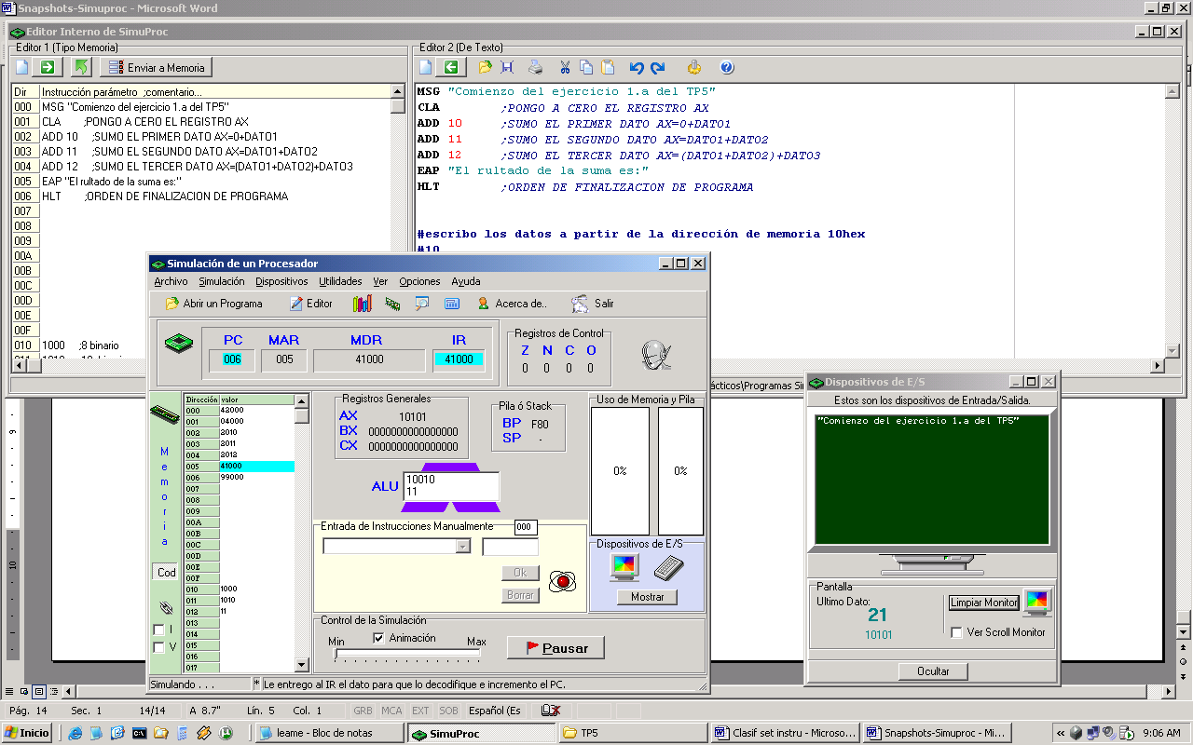
TP5: SimuProc
Como ya se vió anteriormente la instrucción se carga en el IR y el PC ya está incrementado apuntando a la próxima instrucción

Slide 28
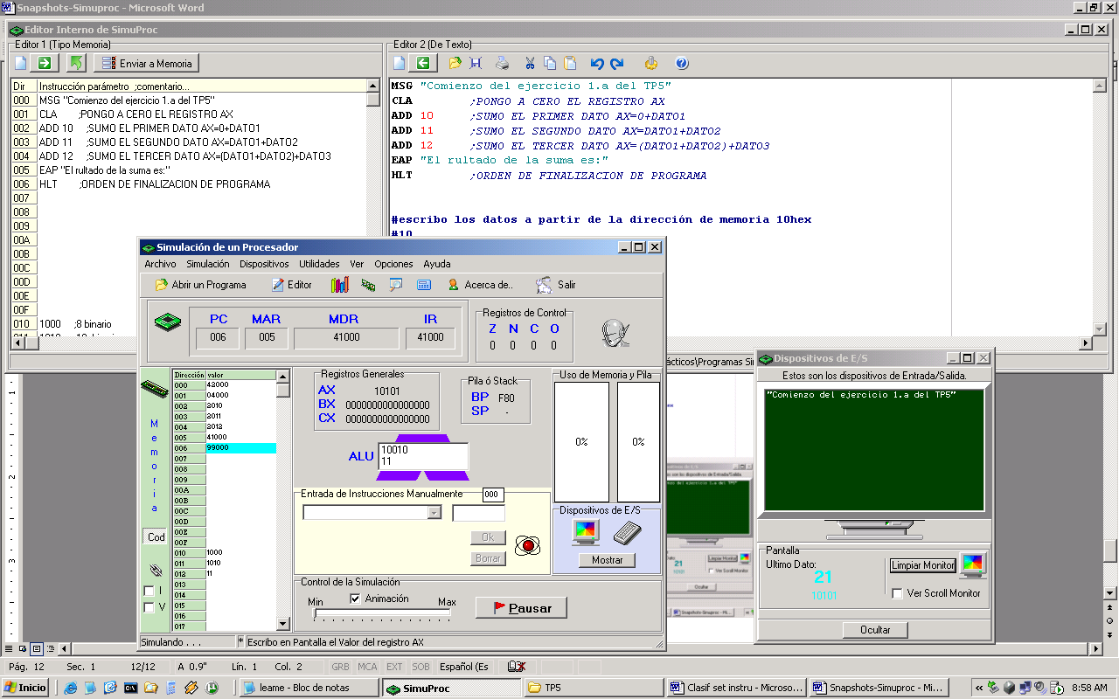
TP5: SimuProc
En este instante el procesador ya decodificó la instrucción cuyo cod. op. es 41 que imprime el contenido de AX junto con una descripción

Slide 29
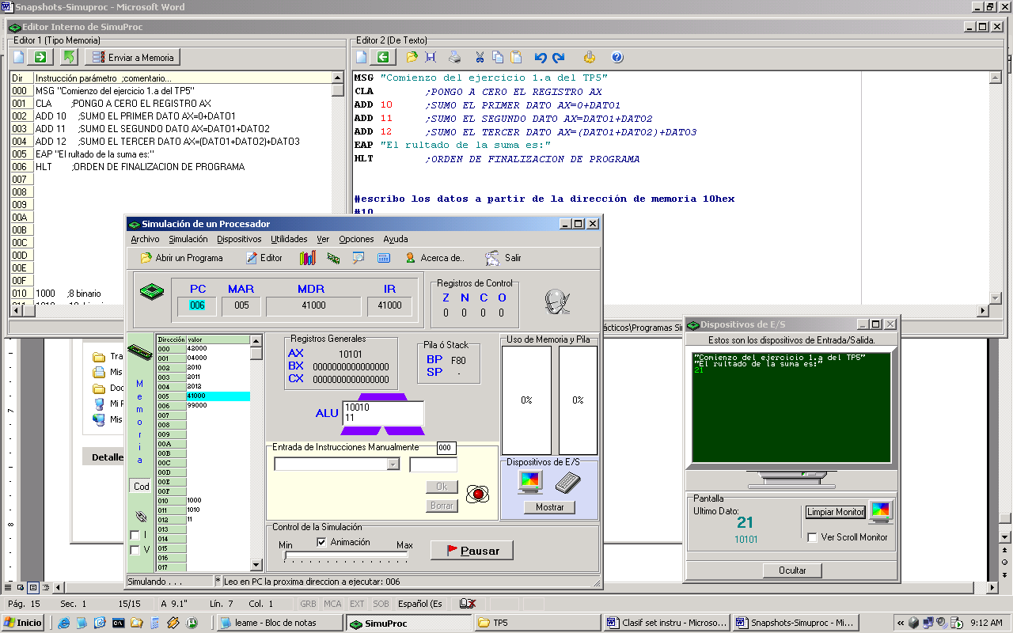
TP5: SimuProc
Se visualiza el resultado de la ejecución de la instrucción.
Observandose el valor en decimal del contenido de AX y una descripción
El PC ya apunta a la próxima instrucción a ejecutar

Slide 30
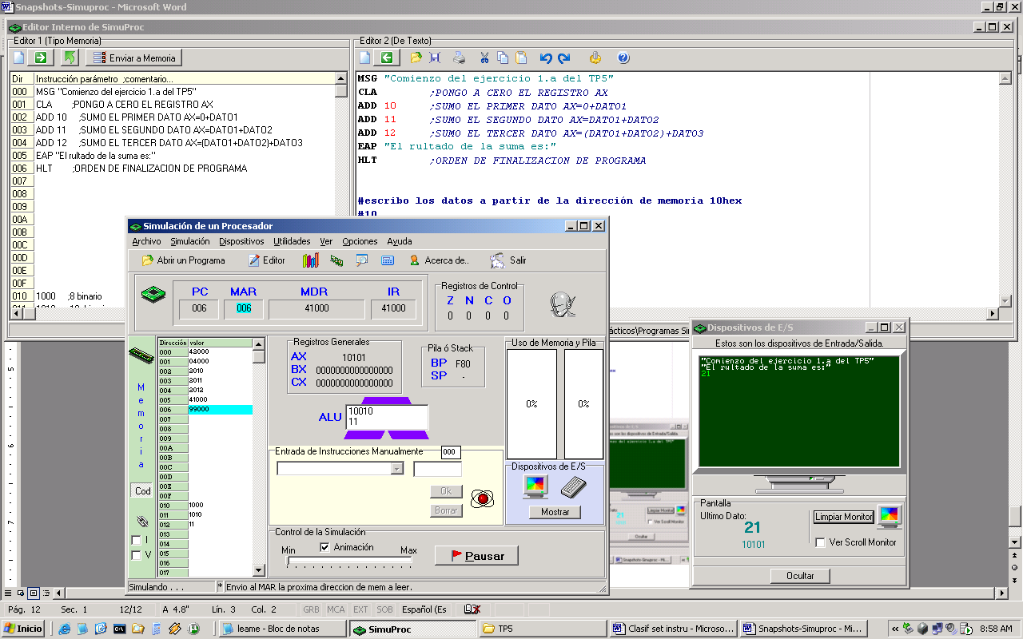
TP5: SimuProc
En esta instancia el MAR ya tiene cargada la dirección de memoria que ha de ser leída, la 006x0

Slide 31
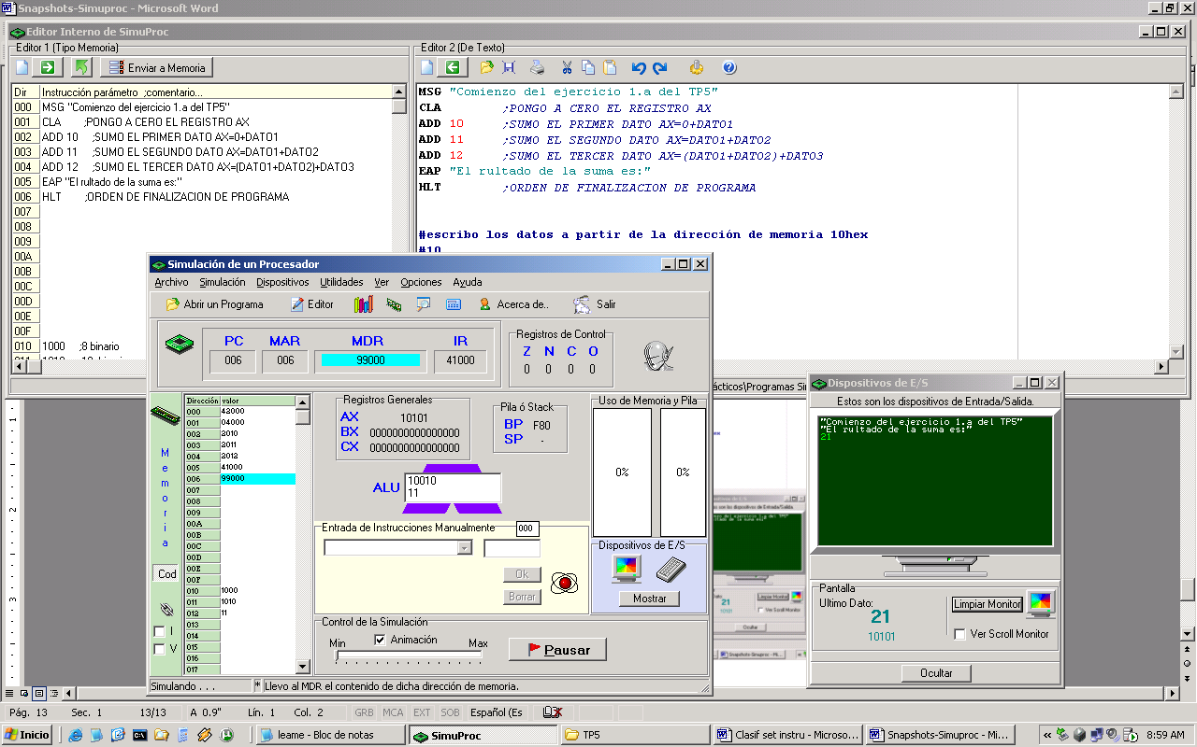
TP5: SimuProc
…. y una vez más el MDR carga el contenido de la dirección de memoria apuntada por el MAR

Slide 32

TP5: SimuProc
Con la instrucción cargada en el IR y el PC incrementado nuestro programa se prepara a terminar ejecutando una operación 99 (halt)

Slide 33
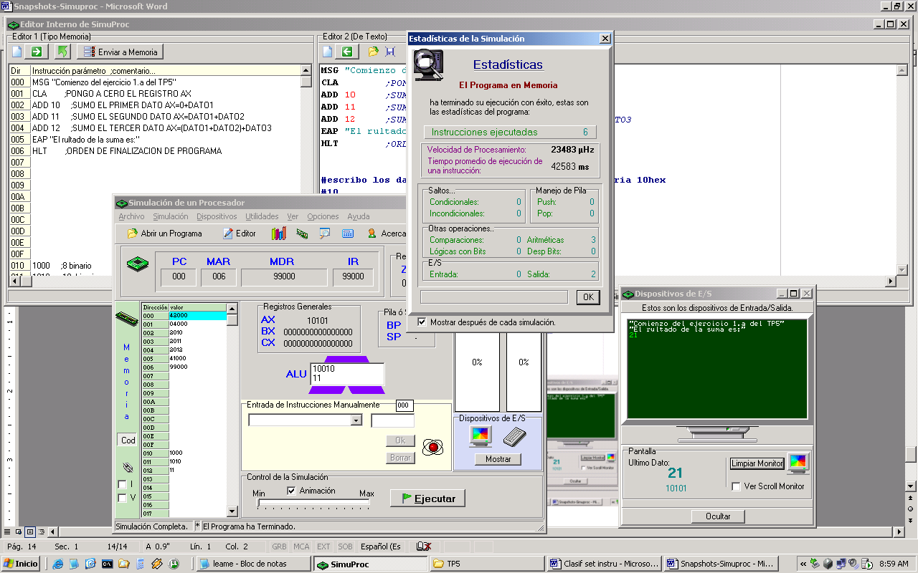
TP5: SimuProc
Una vez finalizado el programa, SimuProc presenta una ventana de estadísticas de la traza del programa

